Slide 1
Trigonometrie im allgemeinen Dreieck
Cosinus: Graphische und Rechnerische Ermittlung

Slide 2
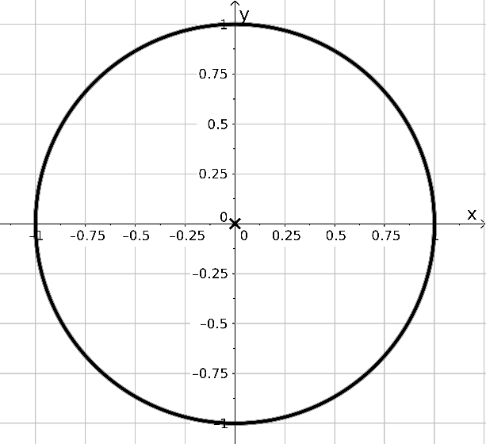


$$\cos\left(α\right)=0.5$$
$$\cos\left(α\right)=−0,75$$

Slide 3
GEOGEBRA

Slide 4
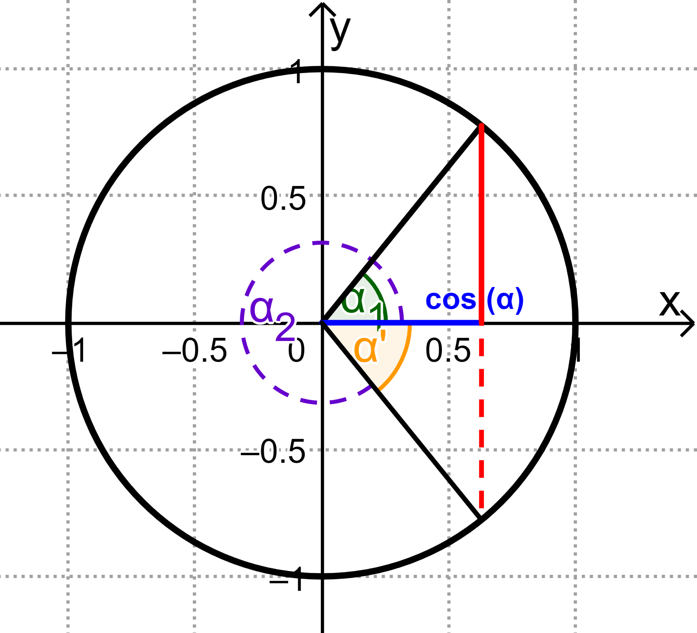





Positive Cosinuswerte – Ermittlung der zugehörigen Winkel
$$0<\cos{α}<1$$
$$\cos\left(α\right)=0.63$$
$$α_{1}=$$
$$α_{2}=$$
$$α^{′}=α_{1}$$

Slide 5





Positive Cosinuswerte – Ermittlung der zugehörigen Winkel
$$0<\cos{α}<1$$
$$\cos\left(α\right)=…$$
$$α_{1}=\cos^{−1}\left(…\right)$$
$$α_{2}=360°−α_{1}=…$$
$$α^{′}=α_{1}$$

Slide 6
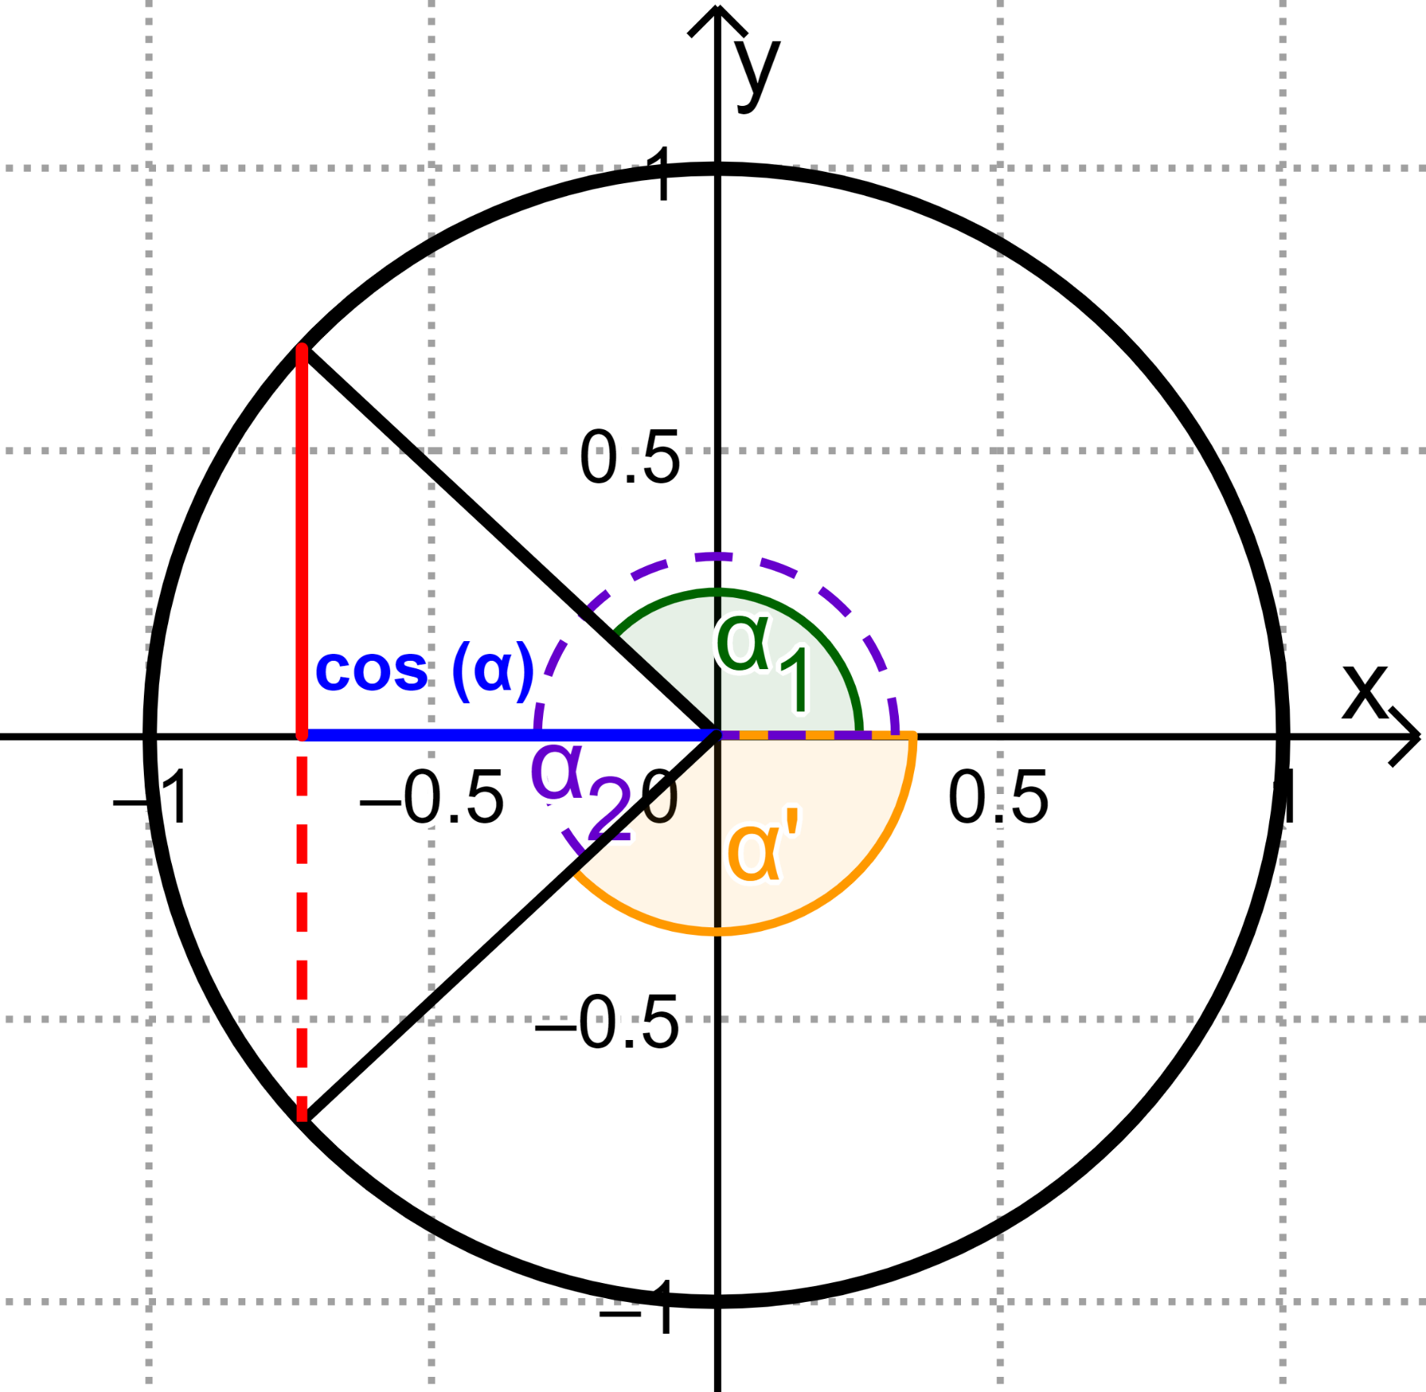




Negative Cosinuswerte – Ermittlung der zugehörigen Winkel
$$−1<\cos{α}<0$$
$$\cos\left(α\right)=−0.73$$
$$α_{1}=$$
$$α_{2}=$$

Slide 7




Negative Cosinuswerte – Ermittlung der zugehörigen Winkel
$$−1<\cos{α}<0$$
$$\cos\left(α\right)=…$$
$$α_{1}=\cos^{−1}\left(…\right)=…°$$
$$α_{2}=360°−…°=…°$$

Slide 8
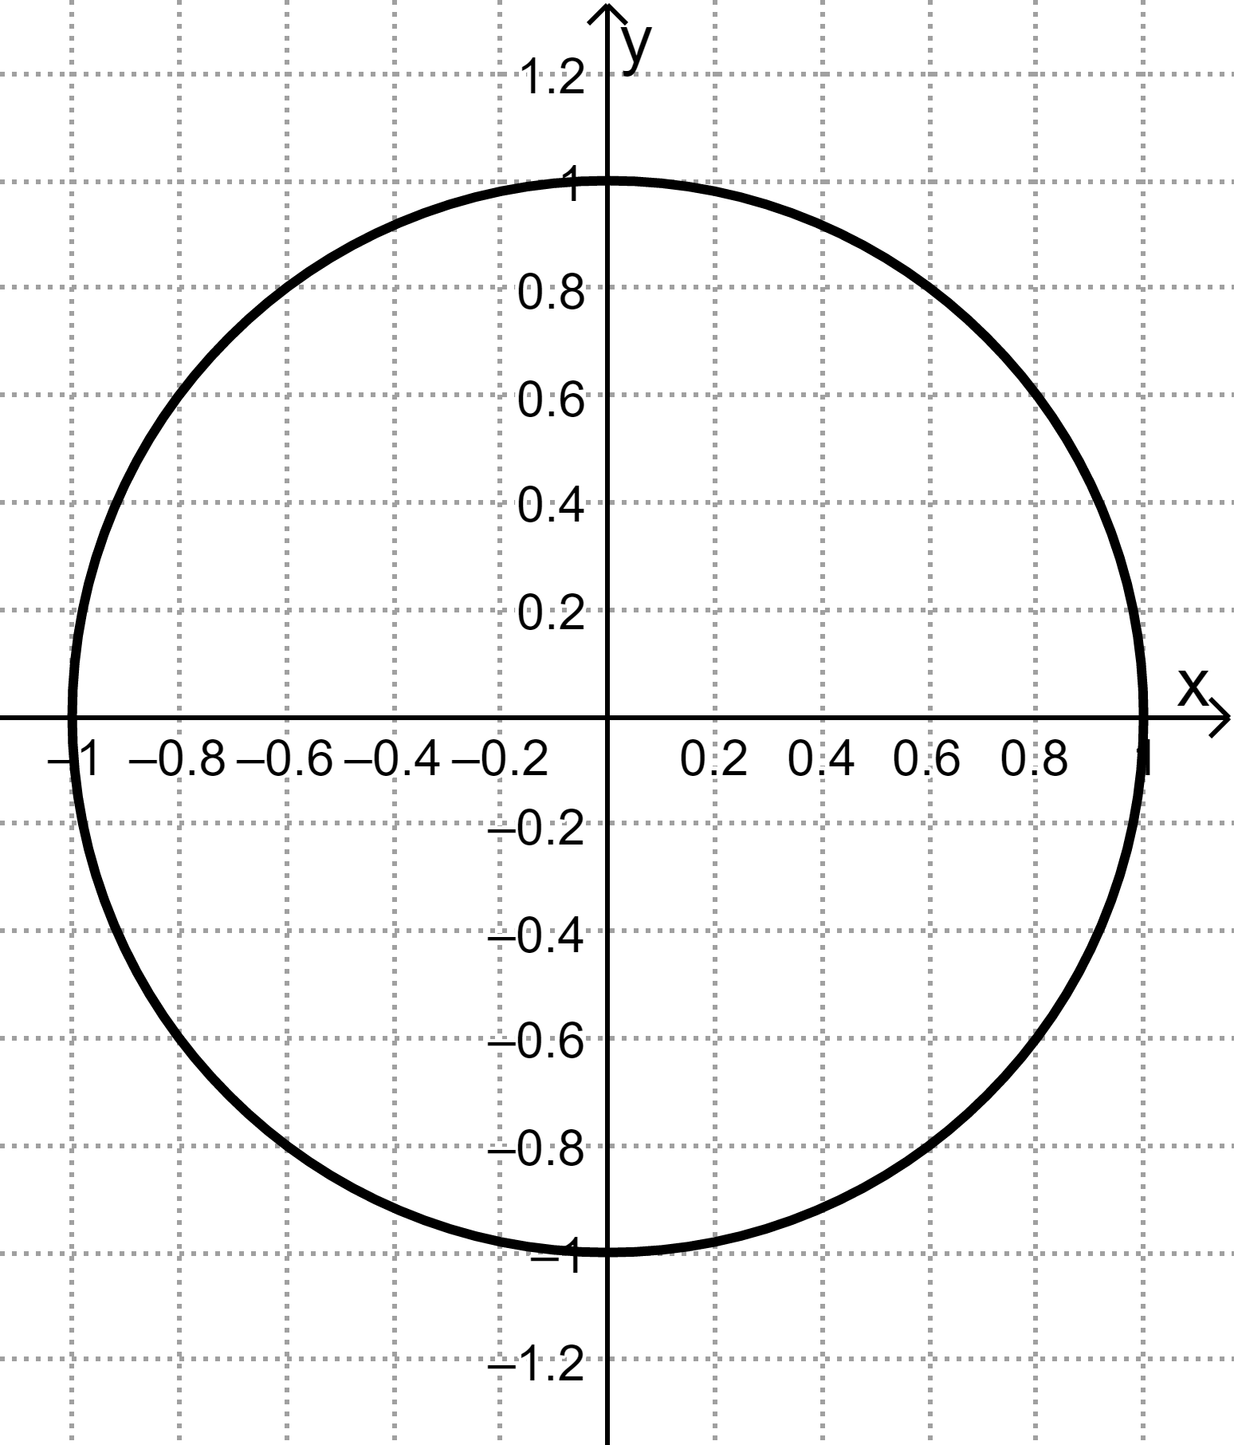



Spezielle Cosinuswerte
$$\cos\left(α\right)=1$$
$$\cos\left(α\right)=0$$
$$\cos\left(α\right)=−1$$

